Slide 1
Small Project 1
Web Server Dengan Load Balancer

Slide 2

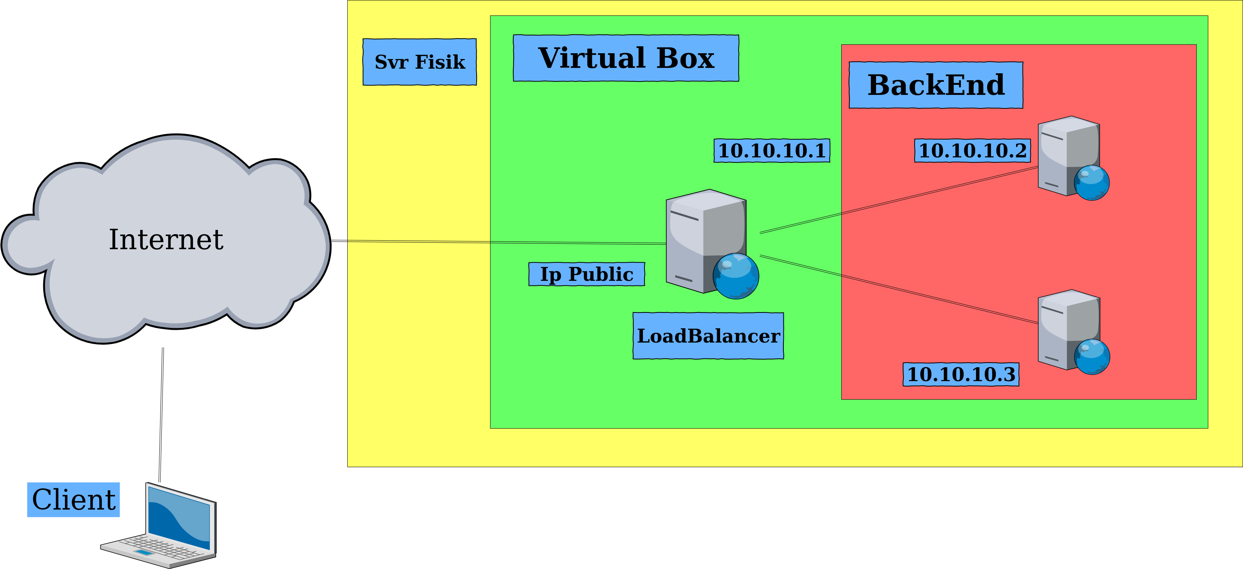
Topologi

Slide 3
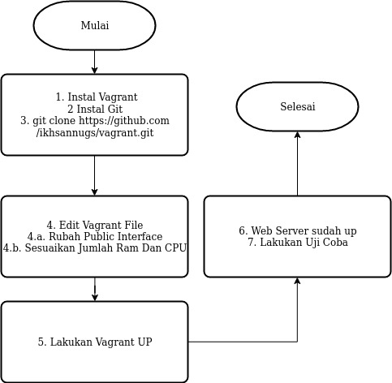
Work Flow

Slide 4
Konfigurasi
1. Vagrantfile
2. Bash Script untuk Loadbalancer
3. Konfigurasi Loadbalancer
4. Bash Script untuk Backend
5. Konfigurasi Backend

Slide 5
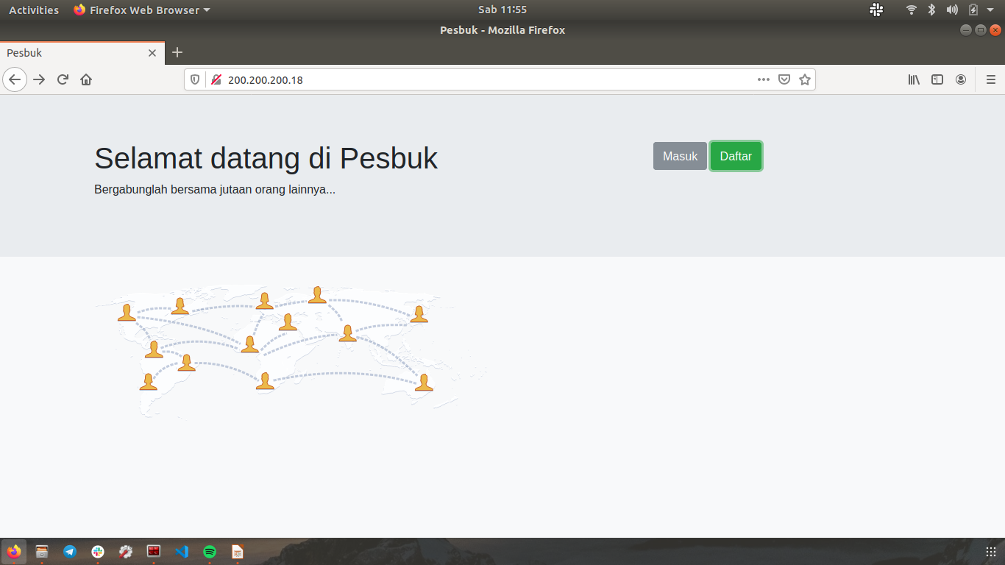
Hasil

Slide 6


